Slide 1
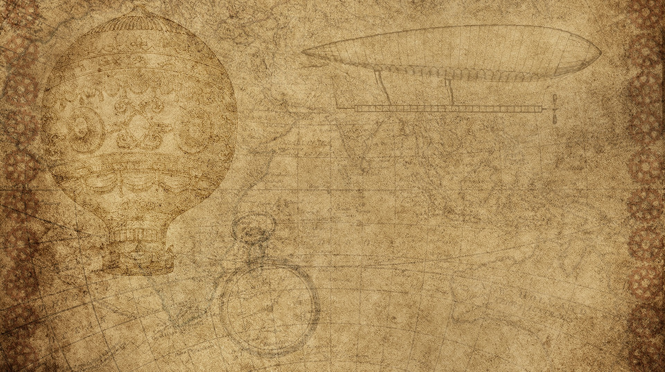

扩散模型介绍
汇报人：陆文豪

Slide 2

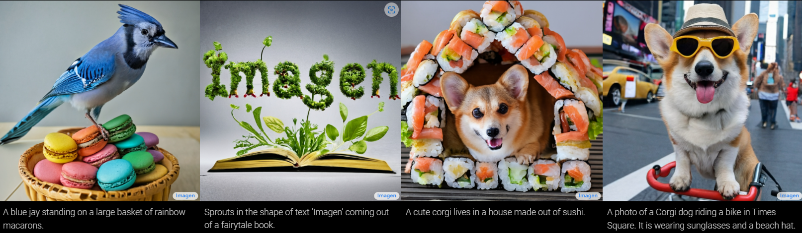
Diffusion Models:生成扩散模型
Google 的 Imagen
[2006.11239] Denoising Diffusion Probabilistic Models (arxiv.org)
Notes:
扩散模型（Diffusion Models）发表以来其实并没有收到太多的关注，因为他不像 GAN 那样简单粗暴好理解。不过最近这几年正在生成模型领域异军突起，当前最先进的三个文本生成图像——OpenAI 的 DALL·E 2 和 Google 的 Imagen和Stability AI的Stable Diffusion，都是基于扩散模型来完成的。
如今生成扩散模型的大火，则是始于 2020 年所提出的 DDPM（Denoising Diffusion Probabilistic Model），仅在 2020 年发布的开创性论文 DDPM 就向世界展示了扩散模型的能力，在图像合成方面击败了 GAN，所以后续很多图像生成领域开始转向 DDPM 领域的研究。

Slide 3
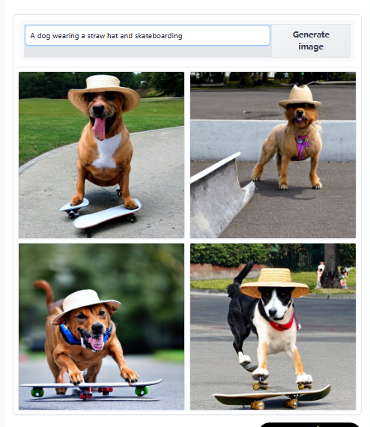
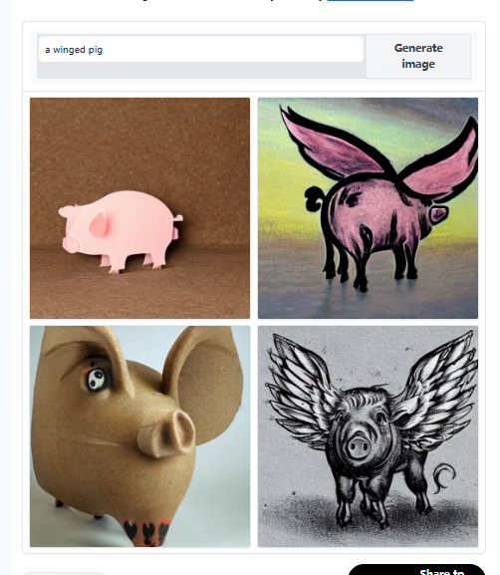
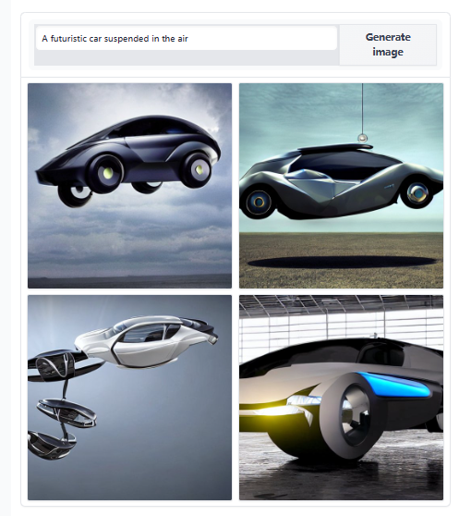
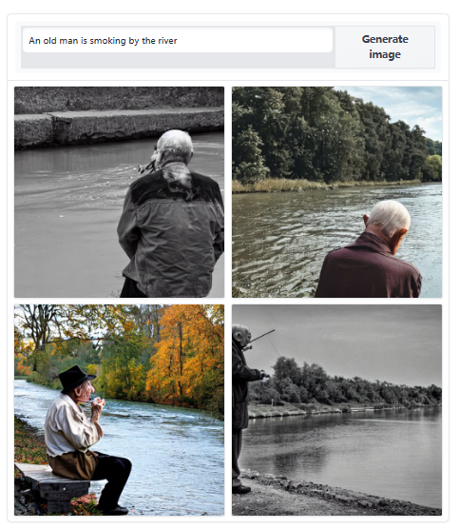
Diffusion Models:生成扩散模型
Stable Diffusion
Stable Diffusion Online (stablediffusionweb.com)

Slide 4
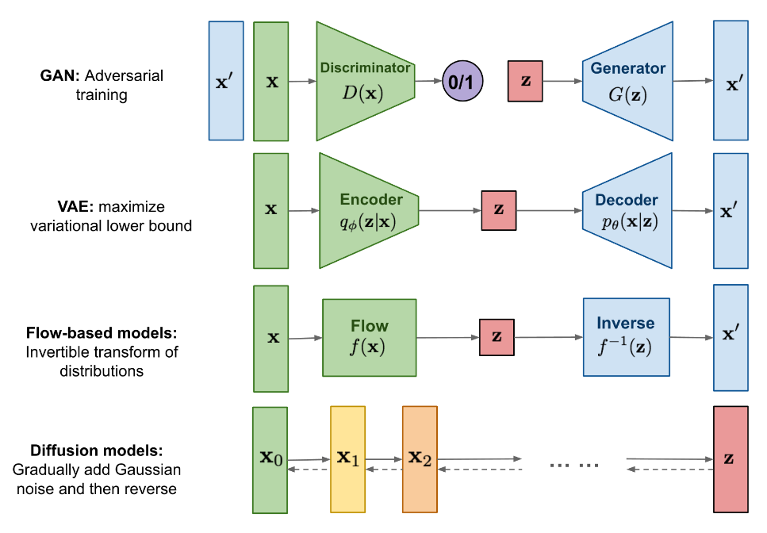
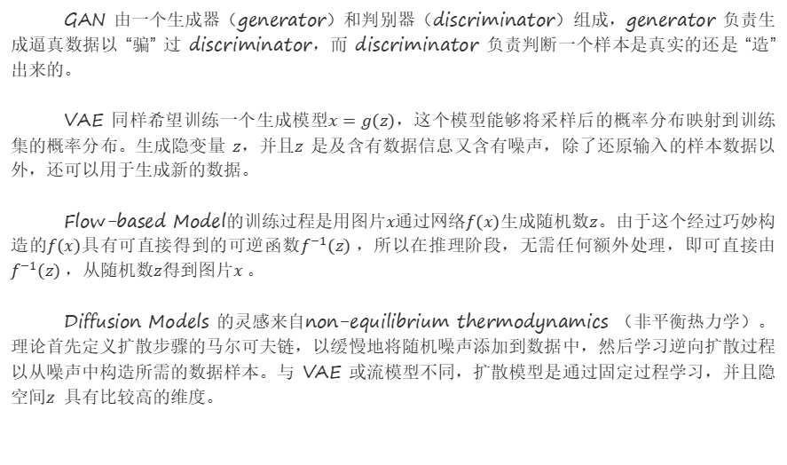
生成模型对比
GAN 由一个生成器（generator）和判别器（discriminator）组成，generator 负责生成逼真数据以 “骗” 过 discriminator，而 discriminator 负责判断一个样本是真实的还是 “造” 出来的。
VAE 同样希望训练一个生成模型$x=g(z)$，这个模型能够将采样后的概率分布映射到训练集的概率分布。生成隐变量 $z$，并且$z$ 是及含有数据信息又含有噪声，除了还原输入的样本数据以外，还可以用于生成新的数据。
Flow-based Model的训练过程是用图片$x$通过网络$f(x)$生成随机数$z$。由于这个经过巧妙构造的$f(x)$具有可直接得到的可逆函数$f^{−1}(z)$，所以在推理阶段，无需任何额外处理，即可直接由$f^{−1}(z)$，从随机数$z$得到图片$x$。
Diffusion Models 的灵感来自non-equilibrium thermodynamics （非平衡热力学）。理论首先定义扩散步骤的马尔可夫链，以缓慢地将随机噪声添加到数据中，然后学习逆向扩散过程以从噪声中构造所需的数据样本。与 VAE 或流模型不同，扩散模型是通过固定过程学习，并且隐空间𝑧具有比较高的维度。
[1406.2661] Generative Adversarial Networks (arxiv.org)
[1606.05908] Tutorial on Variational Autoencoders (arxiv.org)
[1807.03039] Glow: Generative Flow with Invertible 1x1 Convolutions (arxiv.org)
Notes:
GAN 由一个生成器（generator）和判别器（discriminator）组成，generator 负责生成逼真数据以 “骗” 过 discriminator，而 discriminator 负责判断一个样本是真实的还是 “造” 出来的。GAN 的训练其实就是两个模型在相互学习。但这个过程一般是不稳定的，因为他是一个迭代的训练过程。
VAE 同样希望训练一个生成模型$x=g(z)$，这个模型能够将采样后的概率分布映射到训练集的概率分布。生成隐变量 $z$，并且$z$ 是及含有数据信息又含有噪声，除了还原输入的样本数据以外，还可以用于生成新的数据。
流模型的训练过程是用图片$x$通过网络$f(x)$生成随机数$z$。由于这个经过巧妙构造的$f(x)$具有可直接得到的可逆函数$f^{−1}(z)$，所以在推理阶段，无需任何额外处理，即可直接由$f^{−1}(z)$，从随机数$z$得到图片$x$。流模型的理论不算复杂，难点主要在于如何构造可逆的函数。
Diffusion Models 的灵感来自non-equilibrium thermodynamics （非平衡热力学）。理论首先定义扩散步骤的马尔可夫链，以缓慢地将随机噪声添加到数据中，然后学习逆向扩散过程以从噪声中构造所需的数据样本。与 VAE 或流模型不同，扩散模型是通过固定过程学习，并且隐空间$z$具有比较高的维度。

Slide 5
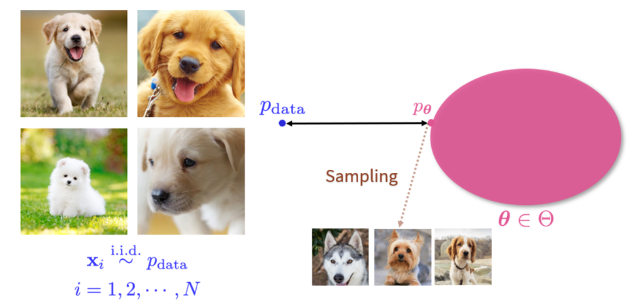
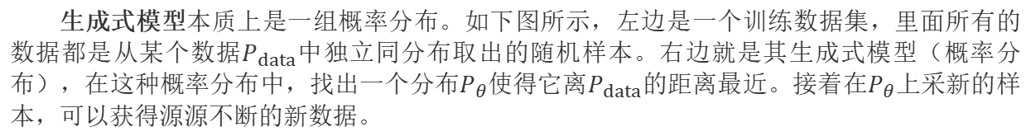
直观理解Diffusion model
生成式模型本质上是一组概率分布。如下图所示，左边是一个训练数据集，里面所有的数据都是从某个数据$P_{data}$中独立同分布取出的随机样本。右边就是其生成式模型（概率分布），在这种概率分布中，找出一个分布$P_{θ}$使得它离$P_{data}$的距离最近。接着在$P_{θ}$上采新的样本，可以获得源源不断的新数据。
Notes:
生成式模型本质上是一组概率分布。如下图所示，左边是一个训练数据集，里面所有的数据都是从某个数据$P_{data}$中独立同分布取出的随机样本。右边就是其生成式模型（概率分布），在这种概率分布中，找出一个分布$P_{θ}$使得它离$P_{data}$的距离最近。接着在$P_{θ}$上采新的样本，可以获得源源不断的新数据。
但是往往$P_{data}$的形式是非常复杂的，而且图像的维度很高，我们很难遍历整个空间，同时我们能观测到的数据样本也有限。

Slide 6
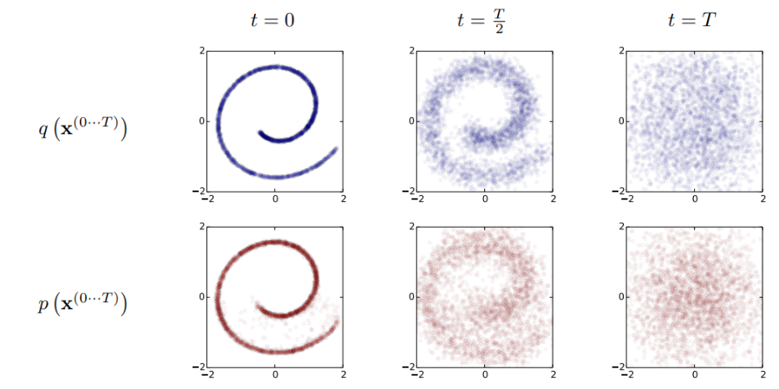
Diffusion所做的事
Notes:
从概率分布的角度来看，考虑下图瑞士卷形状的二维联合概率分布$P_{data}$，扩散过程$q$非常直观，本来集中有序的样本点，受到噪声的扰动，向外扩散，最终变成一个完全无序的噪声分布。
而diffusion model其实是图上的这个逆过程$p$，将一个噪声分布$N(0,I)$逐步地去噪以映射到$P_{data}$，有了这样的映射，我们从噪声分布中采样，最终可以得到一张想要的图像，也就是可以做生成了。
而从单个图像样本来看这个过程，扩散过程$q$就是不断往图像上加噪声直到图像变成一个纯噪声，逆扩散过程$p$就是从纯噪声生成一张图像的过程。

Slide 7
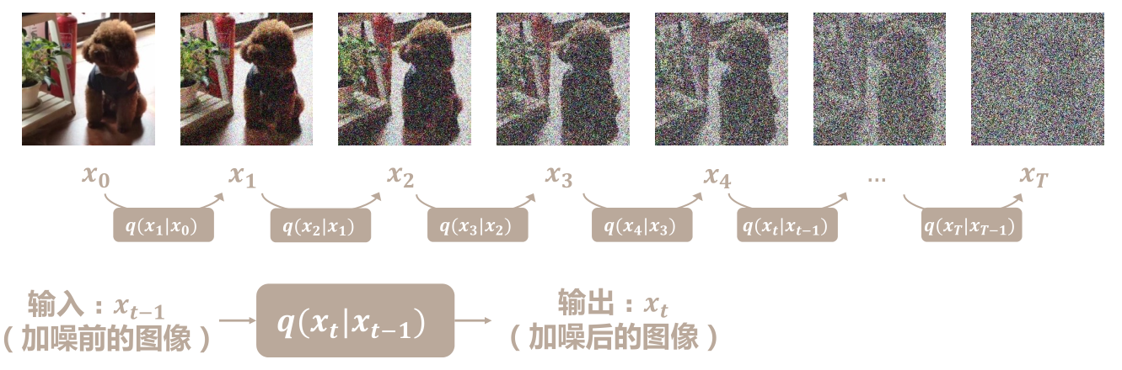
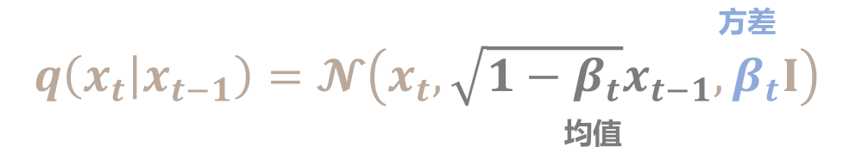
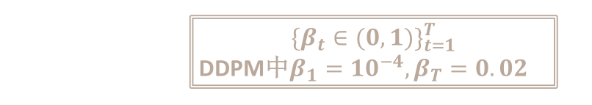
前向扩散
Notes:
扩散模型分为前向扩散和逆向扩散两个部分。前向扩散是指一步一步地向输入的图像中加入高斯噪声，随着每一次噪声的加入，图像就会损失一部分信息，直到我们重复这个步骤足够多次，我们的图像会收敛于噪声的分布，也就是高斯分布。
我们定义一个函数q，他的作用就是给输入的图像添加噪声。q满足均值为$\sqrt{1−β_{t}}x_{t−1}，$方差$β_{t}$的高斯分布，也就是对图像进行了一个缩放，让它的每一个像素点乘以$\sqrt{1−β_{t}}$，再加一点方差为$β_{t}$的噪声，$β_{t}$是设定的一个超参数序列，刚开始加一点点噪声，就会有比较大的扰动。
这个噪声只由$β_{t}$和$x_{t−1}$决定，它是固定的而不是一个可学习的过程，它只依赖于上一步的图像，和之前任意一步都没有关系。也就是说这个加噪过程是一个马尔科夫链过程。

Slide 8
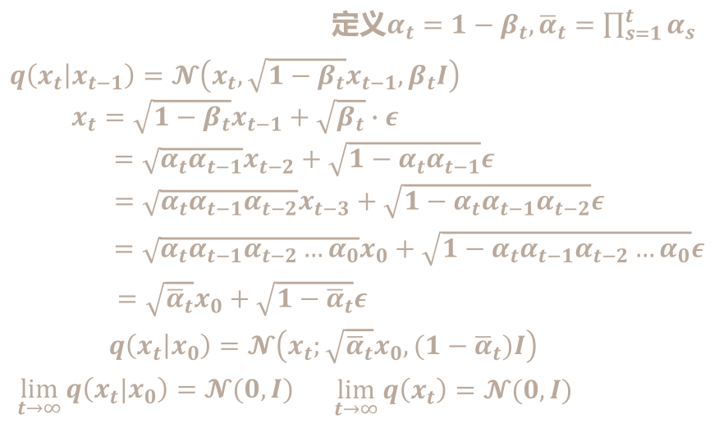
前向扩散
马尔可夫链：马尔可夫链为状态空间中经过从一个状态到另一个状态的转换的随机过程。该过程要求具备“无记忆”的性质：下一状态的概率分布只能由当前状态决定，在时间序列中它前面的事件均与之无关。这种特定类型的“无记忆性”称作马尔可夫性质。
Notes:
马尔可夫链为状态空间中经过从一个状态到另一个状态的转换的随机过程。该过程要求具备“无记忆”的性质：下一状态的概率分布只能由当前状态决定，在时间序列中它前面的事件均与之无关。这种特定类型的“无记忆性”称作马可夫性质。
正是这一性质，让我们可以简化前向扩散步骤，我可以通过$x_{0}和β_{t}$的序列，就可以直接计算出$x_{t}$。

Slide 9
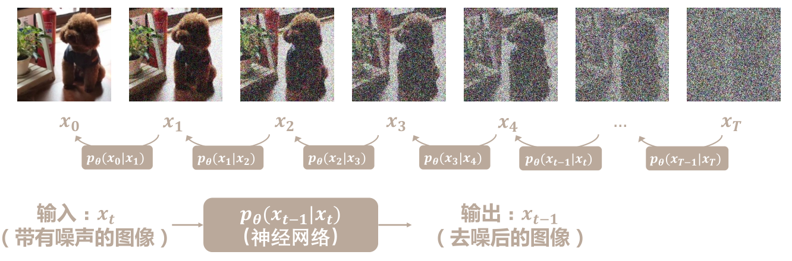
逆向扩散

Slide 10
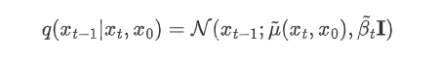
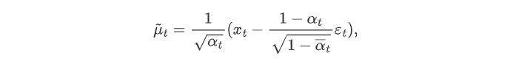
逆向扩散
虽然我们无法得到逆转过程的概率分布 $q(x_{t−1}\left|\left.x_{t}\right.\right.)$，但是如果知道 $x_{0}$，$q(x_{t−1}\left|\left.x_{t}\right.,x_{0}\right.)$就可以直接写出，形式如下：
可训练的神经网络
（主流为Unet+Attention）
固定值
Notes:
虽然我们无法得到逆转过程的概率分布 $q(x_{t−1}\left|\left.x_{t}\right.\right.)$，但是如果知道 $x_{0}$，$q(x_{t−1}\left|\left.x_{t}\right.,x_{0}\right.)$就可以直接写出，大概是这么个形式。
通过公式计算，最终可以得到这么一个表达式，$μ_{t}$只与$x_{t}$和$ε_{t}$有关，其他的都是常数，而$x_{t}$是网络的输入，因此只需要网络去预测一个噪声$ε$，然后再带入公式中，就能计算出均值。

Slide 11
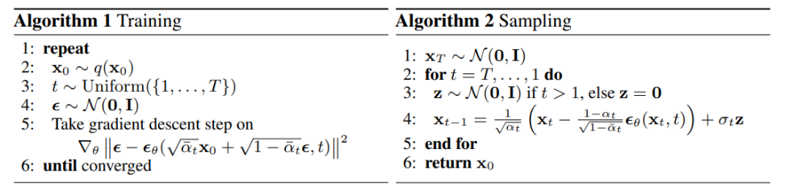
训练过程
Notes:
从数据分布中采样一个x0，也就是一幅图，然后从1到T随机采样一个t，再从标准高斯分布中采样一个噪声epsilon.
把加了噪声的图像和时间步t输入的预测网络，得到一个预测噪声，然后最小化它与真实噪声的损失。

Slide 12
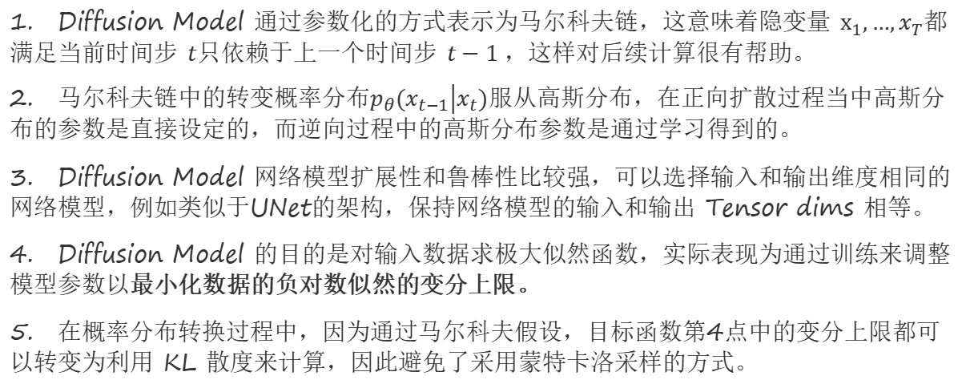
总结
Diffusion Model 通过参数化的方式表示为马尔科夫链，这意味着隐变量 $x_{1},…,x_{T}$都满足当前时间步 $t$只依赖于上一个时间步 $t−1$，这样对后续计算很有帮助。
马尔科夫链中的转变概率分布$p_{θ}(x_{t−1}\left|\left.x_{t}\right.\right.)$服从高斯分布，在正向扩散过程当中高斯分布的参数是直接设定的，而逆向过程中的高斯分布参数是通过学习得到的。
Diffusion Model 网络模型扩展性和鲁棒性比较强，可以选择输入和输出维度相同的网络模型，例如类似于UNet的架构，保持网络模型的输入和输出 Tensor dims 相等。
Diffusion Model 的目的是对输入数据求极大似然函数，实际表现为通过训练来调整模型参数以最小化数据的负对数似然的变分上限。
在概率分布转换过程中，因为通过马尔科夫假设，目标函数第4点中的变分上限都可以转变为利用 KL 散度来计算，因此避免了采用蒙特卡洛采样的方式。

Slide 13

扩散模型综述
首次对现有的扩散生成模型（diffusion model）进行了全面的总结分析，从diffusion model算法细化分类、和其他五大生成模型的关联以及在七大领域中的应用等方面展开，最后提出了diffusion model的现有limitation和未来的发展方向。
[2209.00796v10] Diffusion Models: A Comprehensive Survey of Methods and Applications (arxiv.org)
视觉中的扩散模型综述：
[2209.04747] Diffusion Models in Vision: A Survey (arxiv.org)
[2209.02646] A Survey on Generative Diffusion Model (arxiv.org)

Slide 14
扩散模型在视觉方面的应用
1.无条件图像生成
2.条件图像生成
3.文本到图像的生成
4.图像超分辨率
5.图像编辑
6.图像到图像的转换
7.图像语义分割
8.视频生成
9.三维点云生成

Slide 15
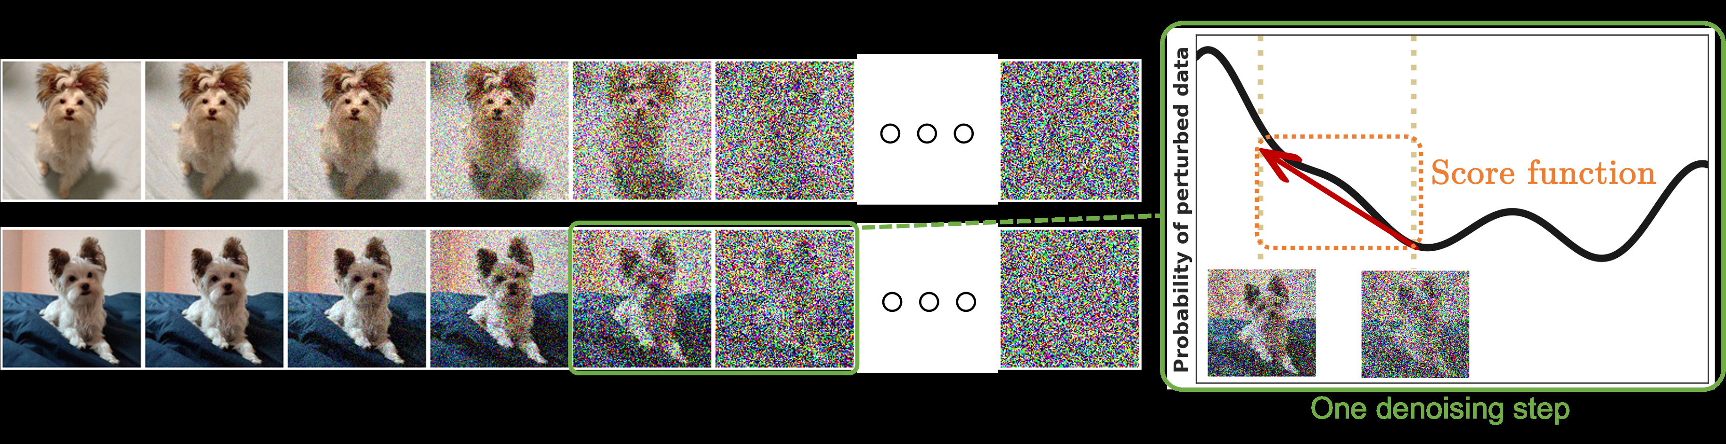
1.无条件图像生成
下面给出的扩散模型用于在无条件设置下生成样本。这种模型不需要监督信号，完全不受监督。我们认为这是图像生成的最基本和通用的设置。
Notes:
无条件生成往往是为了探索效果上限，而有条件生成则更多是应用层面的内容，因为它可以实现根据我们的意愿来控制输出结果

Slide 16
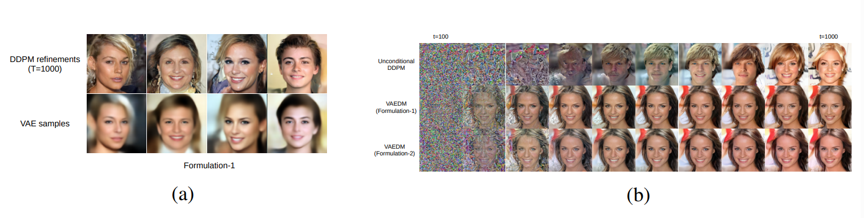
2.条件图像生成
VAEs meet Diffusion Models: Efficient and High-Fidelity Generation | OpenReview
Notes:
条件通常是基于各种源信号，在大多数情况下会使用一些类标签，例如这篇论文提出采用VAE作为生成器，用于生成粗糙的图像，采用DDPM作为优化器，给生成的图像添加细节，以生成更加精确的图像。与标准VAE不同，该方法可以生成高质量的样本，这些样本可以使用低维VAE潜在空间进行控制。此外，所提出的方法在推理过程中需要更少的反向扩散采样步骤。传统的扩散模型需要昂贵的迭代采样程序，并且缺乏低维的潜在表示，VAE一种基于显式似然的生成模型，它也可以学习数据的低维潜在表示。由此产生的框架是灵活的。然而，在图像合成应用中，VAE生成的样本通常是模糊的，不能吸收高频信息。

Slide 17
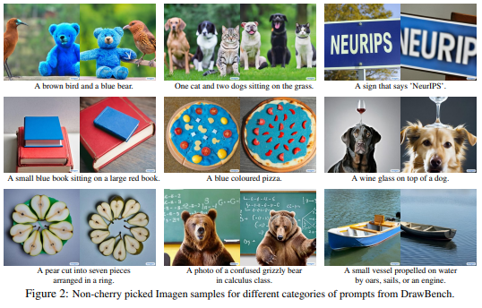
3.文本到图像的合成
2021年1月，国际知名AI公司OpenAI公布了其首个文本生成图像模型DALL·E 。
约1年左右，2021年12月底，OpenAI再次提出GLIDE模型，此模型能够生成比DALL·E更复杂、更丰富的图像。
不到半年，2022年4月，OpenAI又又又提出DALL·E2，这次他们已经自信地表示“能够生成真实或者艺术图像”。
仅一个月后，2022年5月，Google不甘落后发表其新模型Imagen，在写实性上击败DALL·E2。
[2205.11487] Photorealistic Text-to-Image Diffusion Models with Deep Language Understanding (arxiv.org)
Stable Diffusion Online (stablediffusionweb.com)
Notes:
文本生成图像可以说是图像生成领域最卷的领域之一。
大家赶紧去可以去试试stable diffusion

Slide 18
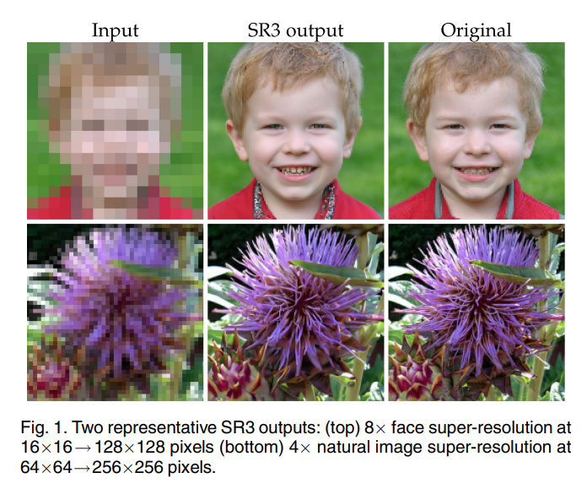
4.图像超分辨率
超分辨率（Super-Resolution），简称超分（SR）。是指利用光学及其相关光学知识，根据已知图像信息恢复图像细节和其他数据信息的过程，简单来说就是增大图像的分辨率，防止其图像质量下降。
SR3模型的网络结构是U-Net体系结构，该体系结构通过去噪目标进行训练，以迭代方式从输出中去除各种级别的噪声。
Image Super-Resolution via Iterative Refinement | IEEE Journals & Magazine | IEEE Xplore

Slide 19
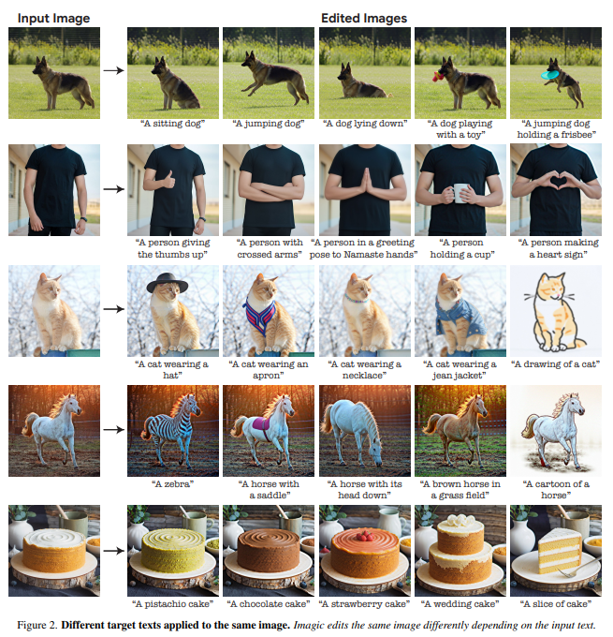
5.图像编辑
本文的方法接受一张图片和描述所需编辑的简单文本提示，并旨在应用这种编辑，同时最大限度地保留图片的细节。为此，利用一个预训练好的文本到图像的扩散模型，并利用它来寻找代表输入图像的文本嵌入。然后，对扩散模型进行微调以更好地适应图像，最后在代表图像的嵌入和目标文本嵌入之间进行线性插值，获得它们之间有语义的混合。该方法可以产生复杂的非刚性编辑，可以根据要求改变图像的姿势、几何形状和组成。只要求用户提供一张图片和一个简单的目标文本提示。
[2210.09276] Imagic: Text-Based Real Image Editing with Diffusion Models (arxiv.org) （2023）
Notes:
图像编辑顾名思义，就是对给定图像进行修改，

Slide 20
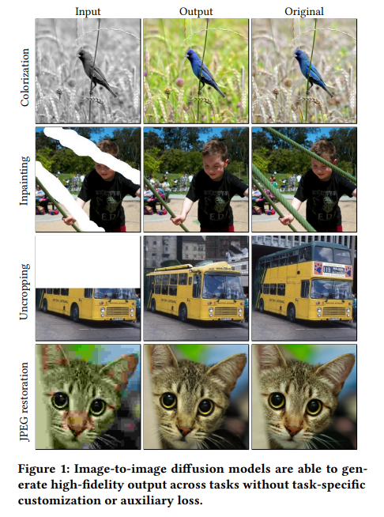
6.图像到图像的转换
图像转换技术能够将图像中内容从一个图像域Ｘ转换到另一个图像域Ｙ，可以看作是将原始图像的某种属性Ｘ移除，重新赋予其新的属性Ｙ，也即是图像间的跨域转换。
重点关注四个任务：上色、修补、取消裁剪、JPEG恢复。
[2111.05826] Palette: Image-to-Image Diffusion Models (arxiv.org) 2022
Notes:
本文在理论方面并没有多少创新性, 做法也比较简单. Diffusion模型中的Unet输入是第t步的结果和对应步的噪声参数, 而Conditional Diffusion只是在输入中加入了条件信息x, 而处理的方法就是将加入的条件x与原来的输入串联起来.而损失函数形式与Diffusion唯一的区别就在于输入多了个条件信息x.

Slide 21
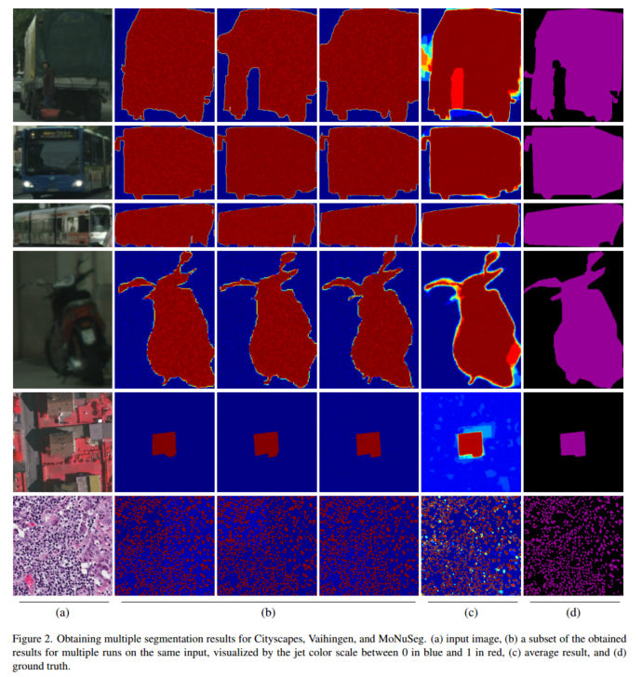
7.图像语义分割
图像分割是为每个像素分配一个标签的问题，该标签可识别它是否属于一个特定的类别。这个问题被广泛地使用不同的架构进行研究。
[2112.00390] SegDiff: Image Segmentation with Diffusion Probabilistic Models (arxiv.org) 2022
Notes:
扩散概率方法被用于最先进的图像生成。在这项工作中，我们提出了一种方法来扩展这种模型，以进行图像分割。该方法是端到端的学习，不依赖预先训练的骨干。输入图像中的信息和当前估计的分割图中的信息是通过两个编码器的输出相加而合并的。
然后，额外的编码层和解码器被用来迭代完善分割图，使用扩散模型。由于扩散模型是概率性的，它被多次应用，其结果被合并成最终的分割图。新方法在Cityscapes验证集、Vaihingen建筑分割基准和MoNuSeg数据集上产生了最先进的结果。

Slide 22
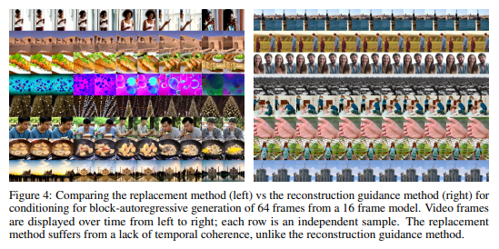
8.视频生成
生成时间上连贯的高保真视频是生成式建模研究的一个重要里程碑。
[2204.03458] Video Diffusion Models (arxiv.org) 2022
Notes:
这是第一个使用扩散模型进行视频生成任务的论文工作，这里的视频生成任务包括无条件和有条件两种设定。
论文针对扩散模型中的UNet网络结构进行修改，使其适用于视频生成任务，提出了3D UNet，该架构使用到了space-only 3D卷积和时空分离注意力。这种时空分离注意力的UNet可以应用在可变序列长度上，因此可以在视频和图像建模目标上进行联合训练。
为了生成比训练时帧数更多的视频，论文还展示了如何使用梯度条件法进行重构指导采样，从而可以自回归地将模型扩展到更长的时间步长和更高的分辨率。

Slide 23
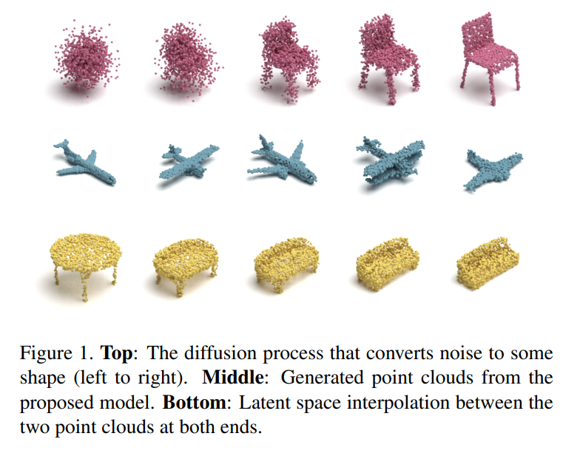
9.三维点云生成
随着深度传感和激光扫描技术的发展，点云作为一种流行的三维形状建模方法受到了越来越多的关注。在开发点云分析方法方面已经取得了重大进展，例如分类和分割。另一方面，学习点云的生成模型在无监督表示学习中是强有力的，以表征数据分布，这为诸如形状完成、上采样、合成等各种任务奠定了基础。
[2103.01458] Diffusion Probabilistic Models for 3D Point Cloud Generation (arxiv.org) 2021
Notes:
这些强大的工具不能直接推广到点云，因为3D空间中点的不规则采样模式与图像下的规则网格结构形成对比。因此，学习点云的生成模型是非常具有挑战性的。之前的研究已经通过GANs [1，22，19]，自回归模型[21]，基于流量的模型[25]等探索了点云生成。虽然已经取得了显著的进展，但是这些方法对于模拟点云有一些固有的限制。例如，由于不利的损失，训练程序对GANs来说可能是不稳定的。自回归模型假设世代排序不自然，可能会限制模型的灵活性。 扩散概率模型是一类潜在变量模型，它也使用马尔可夫链将噪声分布转换为数据分布。先前对扩散概率模型的研究集中于玩具数据和图像的无条件生成问题。在这项工作中，我们的重点是点云生成，这是一个条件生成问题。
提出了一种新的点云概率生成模型。我们将点云生成的反向扩散过程建模为一个以一定形状潜势为条件的马尔可夫链，并从点云似然的变分界限中导出一个易于处理的训练目标。实验结果表明，该模型在点云生成和自动编码方面达到了最先进的性能，因为我们的工作中考虑的马尔可夫链生成点云的点的条件是一些形状潜在的。与先前对扩散概率模型的研究相比，这种条件适应导致显著不同的训练和采样方案。

Slide 24
总结
局限性：扩散模型的最大缺点仍然是需要在推断时执行多个步骤来仅生成一个样本。尽管在这个方向进行了大量的研究，GANs在制作图像方面仍然更快。
未来方向：除了当前研究更有效的扩散模型的趋势，未来的工作可以研究应用于其他计算机视觉任务的扩散模型，如图像去雾、视频异常检测或视觉问题回答。目前已有一些研究医学图像中异常检测的工作，这项任务也可以在其他领域进行探索，如视频监控或工业检测。
一个有趣的研究方向是评估在辨别任务中通过扩散模型学习的表征空间的质量和效用。这至少可以通过两种不同的方式来实现。以直接的方式，通过在由去噪模型提供的潜在表示之上学习一些辨别模型，来处理一些分类或回归任务。以间接的方式，通过用扩散模型产生的真实样本来扩充训练集。后一个方向可能更适合于对象检测等任务，其中修复扩散模型可以在融合图像中的新对象方面做得很好。
与现有技术相比，最近的扩散模型显示了令人印象深刻的文本到视频合成能力，显著减少了伪像的数量，并达到了前所未有的生成性能。然而，我们认为这一方向需要在未来的工作中给予更多的关注，因为生成的视频相当短。因此，建模对象之间的长期时间关系和交互仍然是一个公开的挑战。
将来，对扩散模型的研究还可以扩展到学习一次解决多项任务的多用途模型。创建一个扩散模型来生成多种类型的输出，同时以各种类型的数据(如文本、类别标签或图像)为条件，可能会使我们更接近理解开发人工一般智能的必要步骤(AGI)。
Notes:
扩散模型（diffusion models）是深度生成模型中新的 SOTA。扩散模型在图片生成任务中超越了原 SOTA：GAN，并且在诸多应用领域都有出色的表现，如计算机视觉，NLP、波形信号处理、多模态建模、分子图建模、时间序列建模、对抗性净化等。此外，扩散模型与其他研究领域有着密切的联系，如稳健学习、表示学习、强化学习。然而，原始的扩散模型也有缺点，它的采样速度慢，通常需要数千个评估步骤才能抽取一个样本；它的最大似然估计无法和基于似然的模型相比；它泛化到各种数据类型的能力较差。如今很多研究已经从实际应用的角度解决上述限制做出了许多努力，或从理论角度对模型能力进行了分析。
采样速度慢，最大化似然差、数据泛化能力弱，

